Slide 1

НАУЧНО-ИССЛЕДОВАТЕЛЬСКИЙ ИНСТИТУТ ПО ИЗУЧЕНИЮ
ПРОБЛЕМ И УСТАНОВЛЕНИЮ ПЕРСПЕКТИВ НАРОДНОГО
ОБРАЗОВАНИЯ ИМЕНИ А.АВЛОНИ
Русский язык
Виды речевой деятельности
Говорение
Зульфия Хаитовна Абдураимова

Slide 2
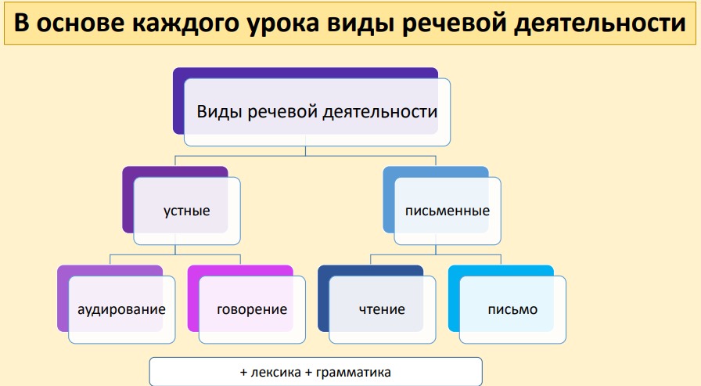

Slide 3
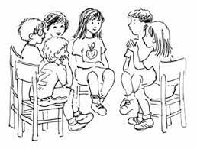

НАУЧНО-ИССЛЕДОВАТЕЛЬСКИЙ ИНСТИТУТ ПО ИЗУЧЕНИЮ
ПРОБЛЕМ И УСТАНОВЛЕНИЮ ПЕРСПЕКТИВ НАРОДНОГО
ОБРАЗОВАНИЯ ИМЕНИ А.АВЛОНИ
Говорение
Говорение как вид речевой деятельности и аспект обучения Обучение говорению
Говорение – это такой вид речевой деятельности, который реализуется, когда в сознании говорящего возникает потребность в речевом воздействии на собеседника.

Slide 4
НАУЧНО-ИССЛЕДОВАТЕЛЬСКИЙ ИНСТИТУТ ПО ИЗУЧЕНИЮ
ПРОБЛЕМ И УСТАНОВЛЕНИЮ ПЕРСПЕКТИВ НАРОДНОГО
ОБРАЗОВАНИЯ ИМЕНИ А.АВЛОНИ
Обучение говорению
На процесс говорения влияют различные факторы, включающие:
цель, ради которой совершается речевое действие (передать информацию, совет, согласие и т.д.);
тему общения;
время и место общения;
отношения между собеседниками (нейтральные, официальные, дружеские, родственные и др.);
социально-коммуникативную роль партнеров (одноклассники, учитель и ученик и т.д.).

Slide 5

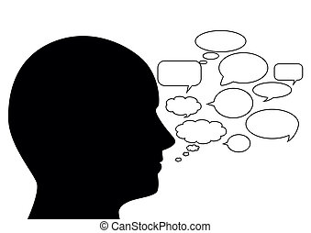
НАУЧНО-ИССЛЕДОВАТЕЛЬСКИЙ ИНСТИТУТ ПО ИЗУЧЕНИЮ
ПРОБЛЕМ И УСТАНОВЛЕНИЮ ПЕРСПЕКТИВ НАРОДНОГО
ОБРАЗОВАНИЯ ИМЕНИ А.АВЛОНИ
Обучение говорению
Обучение говорению, т.е. обучение устному (вербальному)
общению, предполагает овладение коммуникативной компетенцией, когда учащийся сумеет сказать что, кому, зачем, как, где и когда надо сказать.

Slide 6


Анализируя природу устной речи, необходимо установить
сходство и различие аудирования и говорения.
При аудировании происходит восприятие чужой речи. В этот момент слушающий выделяет отдельные элементы речи, которые кажутся ему существенными, и синтезирует их в единое целое.
В понимании речи главную роль играет процесс узнавания языкового материала.
При говорении происходит воспроизведение своих мыслей.
Говорящий выбирает из имеющегося у него запаса языковых средств те средства, которые ему необходимы для порождения речи, и объединяет их в единое целое.
В говорении главную роль играет процесс воспроизведения
языкового материала.

Slide 7


Работа по обучению устной речи строится с учётом того, что реальная коммуникация может осуществляться в форме диалога и монолога.
Диалог – это цепь или серия высказываний, когда участники
общения попеременно высту-пают то в роли говорящего, то в роли слушающего.
Монолог – это речь одного лица, выражающего в более или
менее развернутой форме свои мысли, намерения, оценки и т.п.

Slide 8
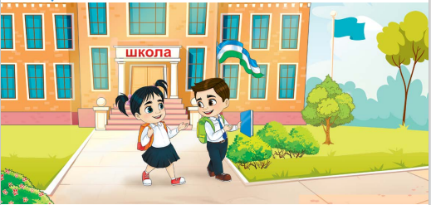
Какие умения необходимо формировать
в процессе обучения говорению
На элементарном уровне ученик должен уметь:
А. При монологической речи:
• самостоятельно продуцировать связные высказывания в соответствии с предложенной темой и коммуникативно заданной установкой;
• строить монологическое высказывание репродуктивного типа на основе прочитанного текста.
Объём высказывания иностранцев по теме: не менее 7 фраз.
Тип текста: специально составленные или адаптированные сюжетные тексты, построенные на основе лексико-грамматического материала, соответствующего элементарному уровню.
Объём предъявляемого текста: 150-200 слов.
Количество незнакомых слов в предъявляемом
тексте: 1%.

Slide 9
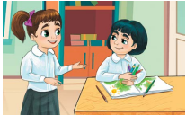
Какие умения необходимо формировать
в процессе обучения говорению
На элементарном уровне ученик должен уметь:
Б. При диалогической речи:
• понимать высказывания собеседника, определять его
коммуникативные намерения в пределах минимального набора речевых ситуаций;
• адекватно реагировать на реплики собеседника;
• инициировать диалог, выражать коммуникативные намерения в
минимальном наборе речевых ситуаций.
Высказывания учащихся должны быть оформлены в соответствии с
нормами современного русского языка,
включая общепринятые социально
обусловленные нормы речевого этикета.

Slide 10

Какие умения необходимо формировать
в процессе обучения говорению
На базовом уровне ученик должен уметь:
А. При монологической речи:
• самостоятельно продуцировать связные высказывания в соответствии
с предложенной темой и коммуникативно заданной установкой;
• строить монологическое высказывание репродуктивного характера на
основе прочитанного или прослушанного текста различной формально смысловой структуры и коммуникативной направленности;
• выражать отношение к фактам, событиям, изложенным в тексте,
действующим лицам и их поступкам.
Объём высказывания иностранцев по теме: не менее 7 фраз.
Тип текста: повествование, описание, сообщение, а также тексты смешанного типа; специально составленные или адаптированные тексты, построенные на основе лексико-грамматического материала, соответствующего базовому уровню.
Объём предъявляемого текста: 400—500 слов.
Количество незнакомых слов в предъявляемом тексте: 1,5%.

Slide 11

Какие умения необходимо формировать
в процессе обучения говорению
На базовом уровне ученик должен уметь:
Б. При диалогической речи:
• понимать высказывания собеседника, определять его
коммуникативные намерения в ограниченном числе речевых ситуаций и тем общения;
• адекватно реагировать на реплики собеседника;
• инициировать диалог, выражать коммуникативные намерения в
ограниченном числе ситуаций и тем общения.
Высказывания учащихся должны быть оформлены в соответствии с нормами современного русского языка, включая общепринятые социально обусловленные нормы речевого этикета.

Slide 12

Какие умения необходимо формировать
в процессе обучения говорению
На продвинутом уровне ученик должен уметь:
А. При монологической речи:
• самостоятельно продуцировать связные, логичные высказывания в соответствии с предложенной темой и коммуникативно заданной
установкой;
• строить монологическое высказывание репродуктивного типа на
основе прочитанного или прослушанного текста различной
формально-смысловой структуры и коммуникативной направленности;
• передавать содержание, основную идею прочитанного или прослушанного текста и выражать собственное отношение к фактам, событиям, изложенным в тексте, действующим лицам и их поступкам.

Slide 13

Какие умения необходимо формировать
в процессе обучения говорению
На продвинутом уровне ученик должен уметь:
А. При монологической речи:
•Объём предъявляемого текста: 600—700 слов.
Количество незнакомых слов в предъявляемом тексте: 3%.
Тип предъявляемого текста: повествование, описание, сообщение, а также тексты смешанного типа с элементами рассуждения.
Тексты аутентичные (допустима минимальная степень адаптации).
Объём продуцируемого учащимся текста: не менее 25 фраз

Slide 14

Какие умения необходимо формировать
в процессе обучения говорению
На продвинутом уровне ученик должен уметь:
Б. При диалогической речи:
• понимать содержание высказываний собеседника, определять его
коммуникативные намерения в определённых ситуациях;
• адекватно реагировать на реплики собеседника;
• инициировать диалог, выражать своё коммуникативное намерение в речевых ситуациях, актуальных для данного уровня владения.
Тип диалога: диалог-расспрос, диалог-сообщение, диалог-побуждение.
Высказывания учащихся должны быть оформлены в соответствии с
нормами современного русского языка, включая общепринятые социально обусловленные нормы речевого этикета.

Slide 15
НАУЧНО-ИССЛЕДОВАТЕЛЬСКИЙ ИНСТИТУТ ПО ИЗУЧЕНИЮ
ПРОБЛЕМ И УСТАНОВЛЕНИЮ ПЕРСПЕКТИВ НАРОДНОГО
ОБРАЗОВАНИЯ ИМЕНИ А.АВЛОНИ
Русский язык
Спасибо за внимание!
Notes:
Спасибо за внимание и надеюсь, что все, что мы делаем для вас и вместе с вами послужит на благо нашей страны и наших детей!

